Slide 1

MO RE

Slide 2

NA VE

Slide 3
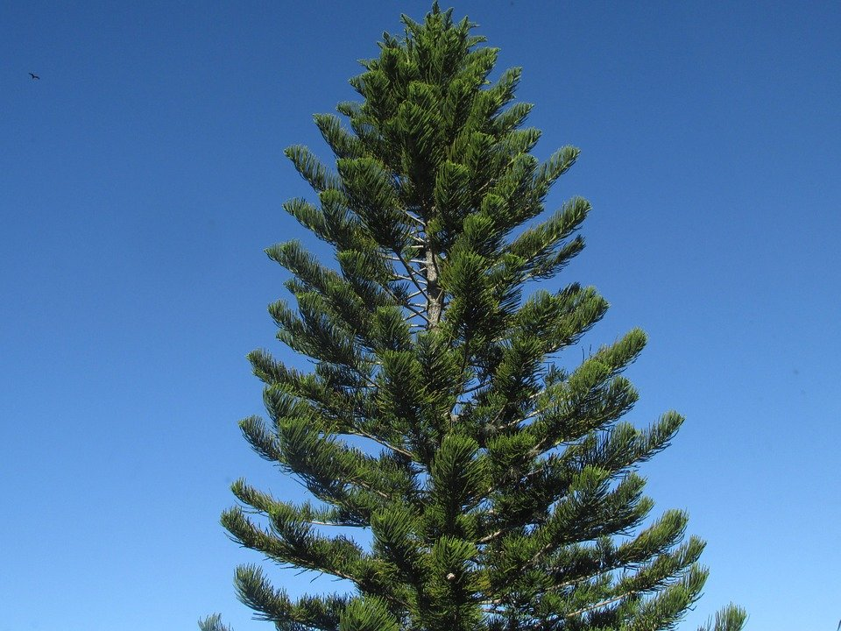
PI NO

Slide 4

FO CA

Slide 5
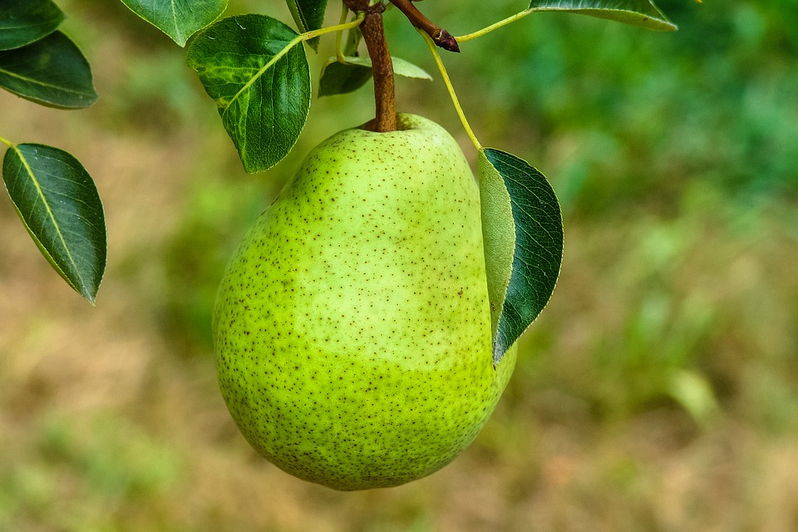
PE RA

